Slide 1
Boldogok vagytok!
Boldogok vagytok?

Slide 2
máté evangéliuma 5. rész 1-16. versek
¹Amikor Jézus meglátta a sokaságot, felment a hegyre, és miután leült, odamentek hozzá
tanítványai. ²Ő pedig megszólalt, és így tanította őket:
³Boldogok a lelki szegények, mert övék a mennyek országa. ⁴Boldogok, akik sírnak, mert ők
megvigasztaltatnak. ⁵Boldogok a szelídek, mert ők öröklik a földet. ⁶Boldogok, akik éheznek és
szomjaznak az igazságra, mert ők megelégíttetnek. ⁷Boldogok az irgalmasok, mert ők
irgalmasságot nyernek. ⁸Boldogok a tiszta szívűek, mert ők meglátják Istent. ⁹Boldogok, akik
békét teremtenek, mert ők Isten fiainak neveztetnek. ¹⁰Boldogok, akiket az igazságért üldöznek,
mert övék a mennyek országa.
¹¹Boldogok vagytok, ha énmiattam gyaláznak és üldöznek titeket, és mindenféle rosszat
hazudnak rólatok. ¹²Örüljetek és ujjongjatok, mert jutalmatok bőséges a mennyekben, hiszen
így üldözték a prófétákat is, akik előttetek éltek.

Slide 3
máté evangéliuma 5. rész 1-16. versek
¹³Ti vagytok a föld sója. Ha pedig a só megízetlenül, mivel lehetne ízét visszaadni? Semmire sem
való már, csak arra, hogy kidobják, és eltapossák az emberek. ¹⁴Ti vagytok a világ világossága.
Nem rejthető el a hegyen épült város. ¹⁵Lámpást sem azért gyújtanak, hogy a véka alá tegyék,
hanem a lámpatartóra, hogy világítson mindenkinek a házban. ¹⁶Úgy ragyogjon a ti világosságotok
az emberek előtt, hogy lássák jó cselekedeteiteket, és dicsőítsék a ti mennyei Atyátokat.

Slide 4
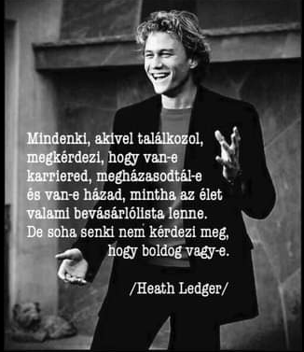
Boldogok vagytok! bevezető gondolatok
Heath Ledger kóros álmatlanságban szenvedett. Gyógyszertúladagolásban halt meg 2008. január 22-én. 28 éves volt.
Ő játszotta Jókert „A sötét lovag” című filmben (2008)
„Mindenütt a földön vágynak valami jó után, minden ember keresi hol a boldogság. Sok mindent elérhetsz mégis üres maradhat a szív, ha nincs benne igazi érték, mely mindenen átsegít.” (Pintér Béla)

Slide 5
Boldogok vagytok! bevezető gondolatok
Könnyű életet szeretnénk
  nehézség nélküli mindennapokat
  minden sikerüljön, amit csak szeretnénk
A boldogságot attól várjuk, ha minden tökéletes.
  nincsen tökéletes élet, mivel nincs tökéletes ember sem
  hibázunk, bűnt követünk el, mert a bűn belerondít az életünkbe
A boldogság ennek ellenére / ezzel együtt is megélhető
  erre tanít Jézus a boldogmondásokon keresztül

Slide 6
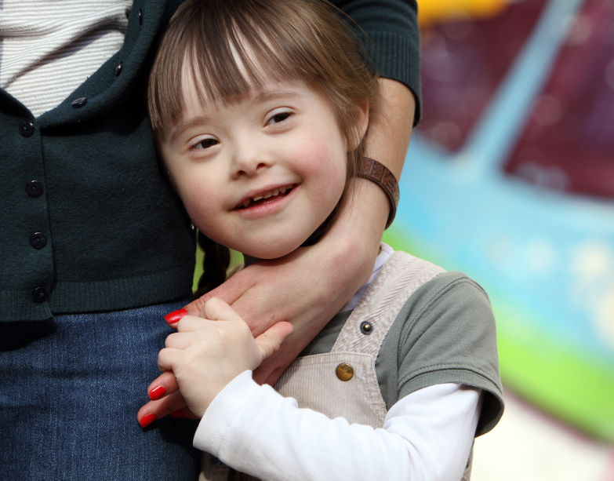
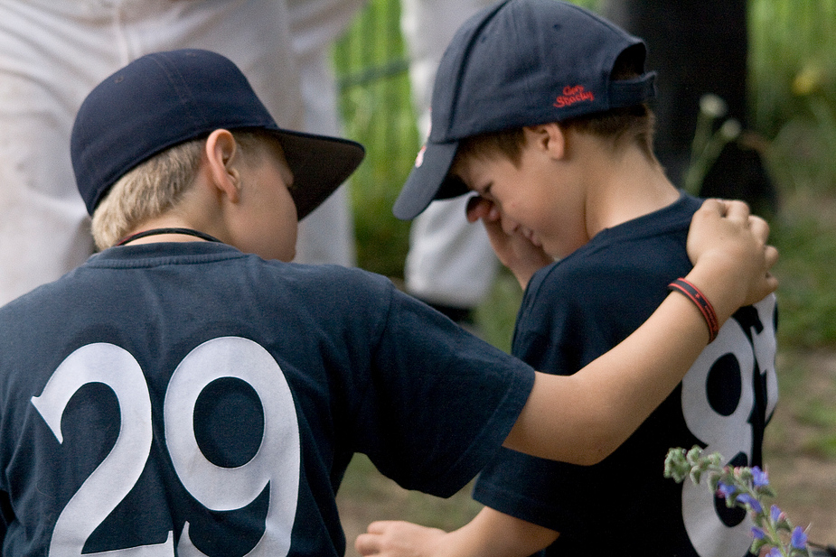
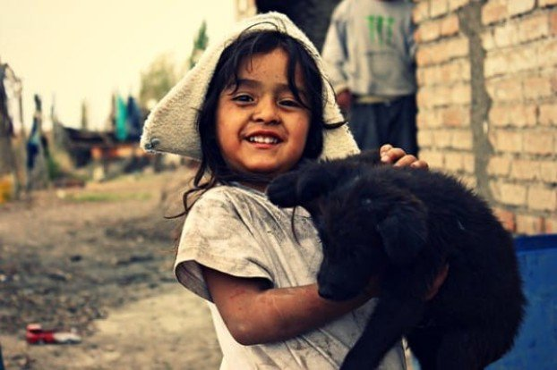
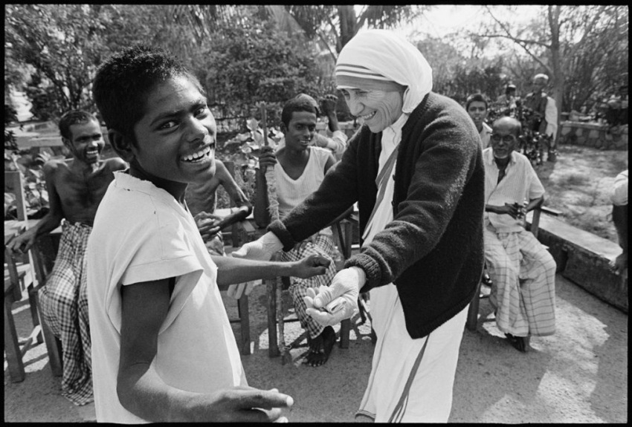
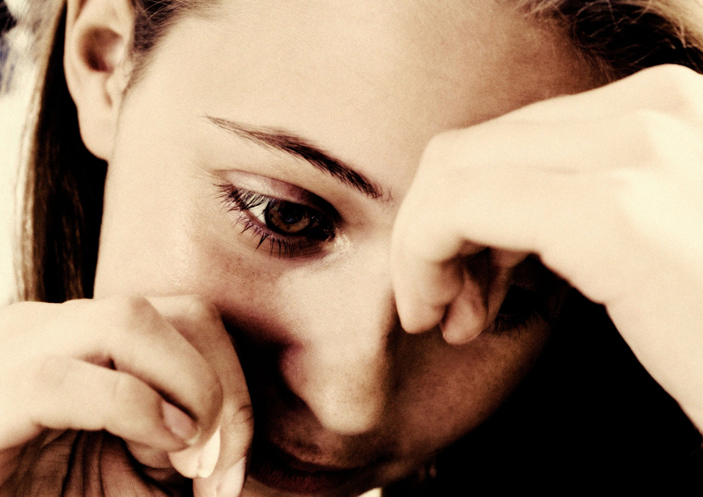

Slide 7
Boldogság a hiány ellenére
  „Boldogok a lelki szegények…
  Boldogok, akik sírnak…
  Boldogok, akik éheznek és szomjaznak az igazságra…”
Miért?
  Mert szükségükben Istenhez fordulnak, és Isten betölti szükségüket.
  Mert nincs bennük elbizakodottság, önteltség vagy nagyravágyás, csupán reménység és bizalom.
  Mert megtapasztalják Isten szeretetét, amely gazdaggá tesz, megvigasztal és megelégít.
Gianna Jessen
„Ha segítségül hívtok, és állhatatosan imádkoztok hozzám, akkor meghallgatlak benneteket. ¹³Ha kerestek majd, megtaláltok engem, ha teljes szívből kutattok utánam.”
Jer 29,12-13

Slide 8
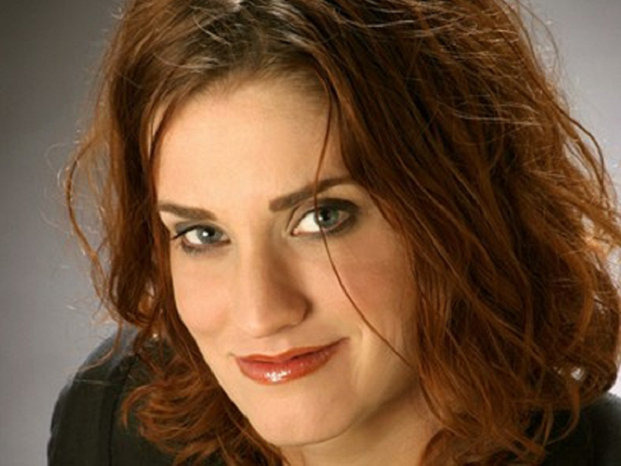
boldogság a hiány ellenére
Két évvel korábban született, mint Heath Ledger. Miközben meg akarták méreggel ölni édesanyja méhében, megszületett 10 órával a beavatkozás után.
Testi fogyatékosságai ellenére is boldogan tesz bizonyságot Isten szeretetéről, mely életben tartotta őt.
„Vaknak, összeégettnek és halottnak kellene lennem, de nem vagyok. Már a fogantatásomtól kezdve gyűlöltek nagyon sokan. És még többen szerettek, de főleg Isten. Én az Ő lánya vagyok. Jobb, ha nem szórakoznak Isten leányával. Van egy jel a homlokomon, hogy: „Ajánlom, légy kedves hozzám, mert az Atyám uralja a világot!”” (Queen’s Hall, Melbourne)

Slide 9
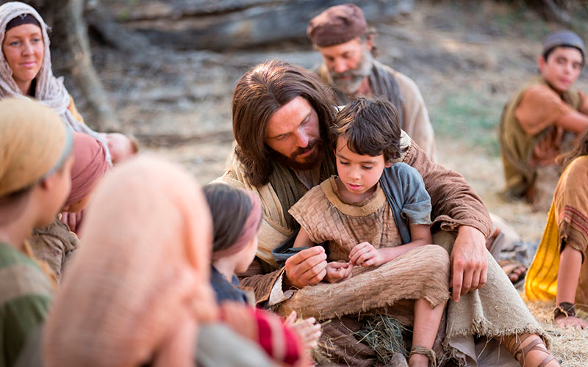
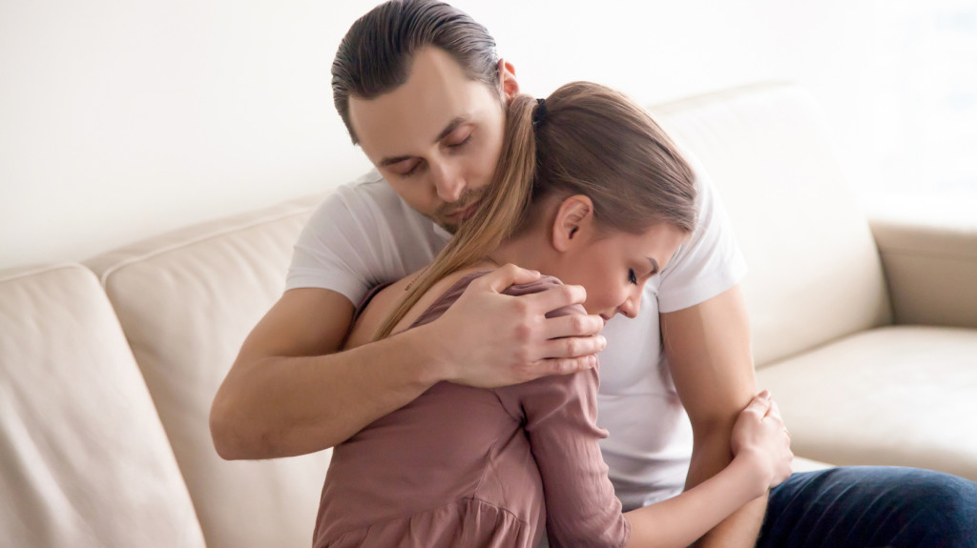
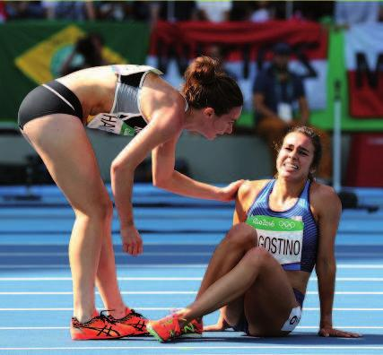
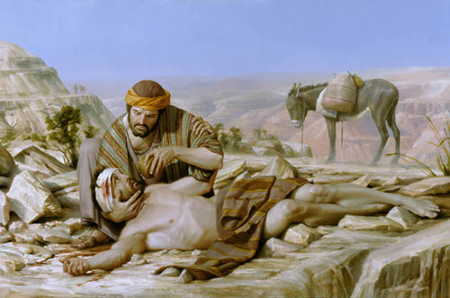
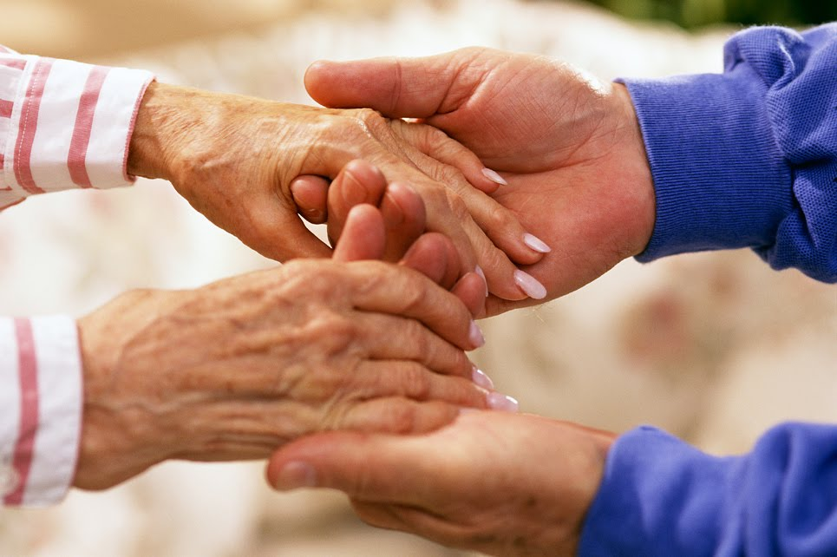

Slide 10
Boldogság a bűn felett aratott győzelem miatt
  „Boldogok a szelídek…
  Boldogok az irgalmasok…
  Boldogok a tiszta szívűek…
  Boldogok, akik békét teremtenek…”
A legtöbb és a legmélyebb szomorúságot a bűneink okozzák nekünk.
  A legmélyebb válságba a saját vívódásaink és kudarcaink juttatnak bennünket.
Ezért aztán kiváltképpen öröm, ha le tudjuk győzni magunkban a bűnt
  a szelídség, irgalmasság, a tiszta szív, a békesség teremtése – a bűnös indulataink felett aratott győzelem gyümölcse
„Boldog, akinek hűtlensége megbocsáttatott, vétke eltöröltetett. Boldog az az ember, akinek az ÚR nem rója fel bűnét, és nincs lelkében álnokság.”
Zsolt 32,1-2

Slide 11
Boldogság a jézussal vállalt közösség miatt
  „Boldogok, akiket az igazságért üldöznek…
  Boldogok vagytok, ha énmiattam gyaláznak és üldöznek…”
Ezt csak azok az emberek élik meg, akik Krisztus ügyét magukévá tették!
  Akiket megindított annyira Jézus velünk vállalt közössége, hogy ők is közösséget vállaltak Jézussal, és együtt munkálkodnak Vele a mennyek országának építésén.
  Még ha az emberek közömbösen el is nézik mindezt, a gonosz támadni és üldözni fogja Isten országának építőit a világban.
„Ha valaki énutánam akar jönni, tagadja meg magát, vegye fel naponként a keresztjét, és kövessen engem! Mert aki meg akarja menteni az életét, elveszti, aki pedig elveszti az életét énértem, megmenti azt.”
Lk 9,23-24

Slide 12
Boldogok vagytok!
ZÁRÓ GONDOLATOK
A boldogság valós okai:
  Számíthatok Istenre
  Isten győzelmet ad a bűneim felett
  Jézussal vagyok közösségben
Ha boldog vagy, azt észre fogják venni rajtad
  Ragyogtok és fényt hoztok a világba (világ világossága)
  Ízt adtok a szürke hétköznapoknak is (föld sója)
Ha az Istenfélő ember nem boldog, akkor ki lehet az?
Boldog vagy? Ha nem, akkor miért nem vagy boldog? Mi hiányzik az életedből? Gondviselés? Bűnbocsánat? Krisztus?

